Slide 1
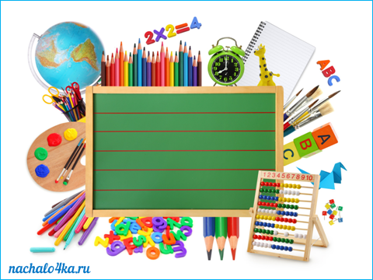
Matematika
2-sinf

Slide 2
Mavzu: Mustahkamlash

Slide 3
Mustaqil topshiriqni tekshirish: 190-bet.
26-, 27-topshiriqlar

Slide 4
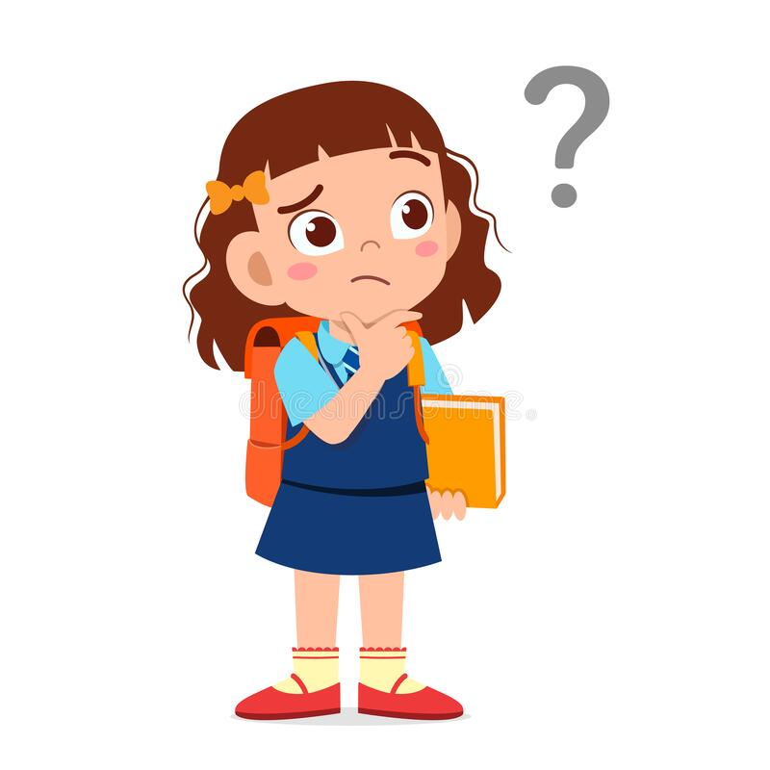
26
Sonlar ketma-ketligini davom ettiramiz. (190-bet)
3, 6, 9, 12, 15, 18, 21, 24

Slide 5
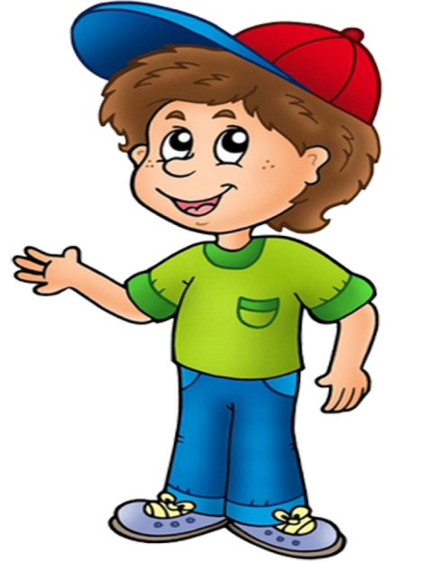
27
Aziz rasmda ko‘rsatilgan futbolkani kiydi. U oynada qanday tasvirni ko‘radi?
2021

Slide 6
Mustahkamlash uchun test
1. Yig‘indini toping:
57+34+9
A) 100
B) 90
D) 91

Slide 7
Mustahkamlash uchun test
2. Ayirmani toping:
87-34-8
A) 53
B) 45
D) 61

Slide 8
Mustahkamlash uchun test
3. Ifodaning qiymatini toping:
57+2·7
A) 71
B) 66
D) 81

Slide 9
Mustahkamlash uchun test
4. Ifodaning qiymatini toping:
(87-23):8
A) 64
B) 8
D) 80

Slide 10
Mustahkamlash uchun test
5. Qaysi shakl ortiqcha?
A
B
D

Slide 11
Mustahkamlash uchun test
6. Rasmda nechta uchburchak bor?
A) 10 ta
B) 4 ta
D) 7 ta

Slide 12
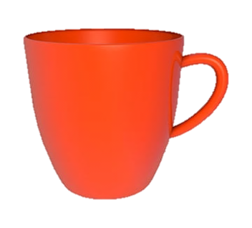
Mustahkamlash uchun test
7. Qaysi rasmda simmetriya o‘qi to‘g‘ri o‘tkazilgan?
A
B
D
-----------
------------
-----------

Slide 13
Test
8. Qaysi shakl teng bo‘lakka bo‘lingan?
A
B
D

Slide 14
Test
9. Yarmi bo‘yalgan shaklni toping.
A
B
D

Slide 15
Test
10. Choragi bo‘yalgan shaklni toping.
A
B
D

Slide 16
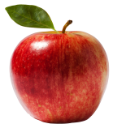
Test
11. Nuriddin va Nizomiddin olmani teng bo‘lib yeyishdi. Ular qaysi rasmdagi olmani yeyishgan?
A
B
D

Slide 17
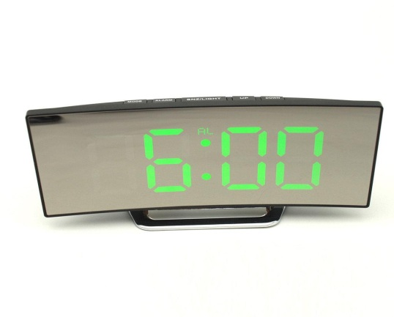
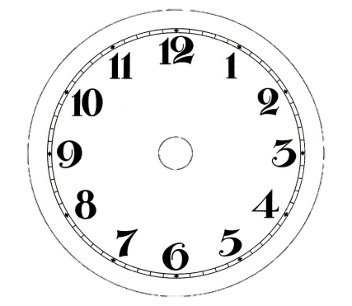
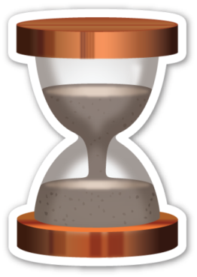
Test
12. Elektron soatni ko‘rsating.
A
B
D

Slide 18
Test
13. Qaysi soat 12:30 ni ko‘rsatmoqda?
A
B
D

Slide 19
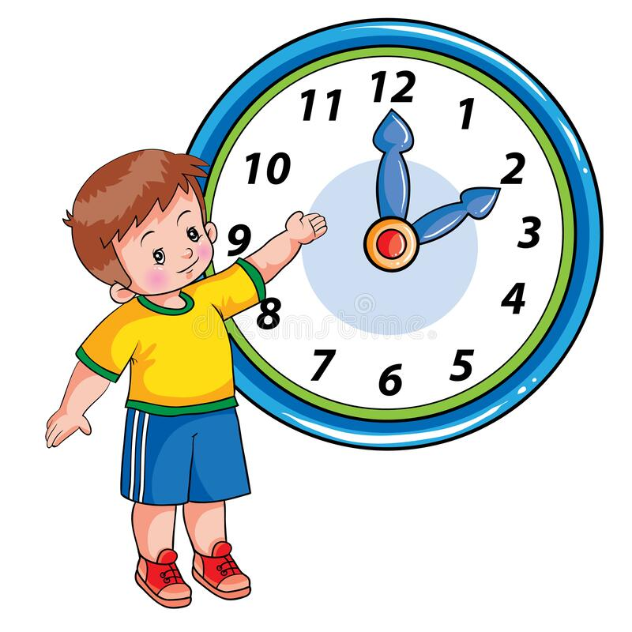
Test
14. 1 soat necha minutga teng?
A. 30 minut
B. 12 minut
D. 60 minut

Slide 20
Test
15. Har bir qovoqning massasi necha kilogramm?
A) 23 kg
B) 18 kg
D) 9 kg

Slide 21
Test yakunlandi.
13, 14, 15 ta savolga
to‘g‘ri javob uchun:
11 ta, 12 ta savolga
to‘g‘ri javob uchun:

Slide 22
Salomat
bo‘ling!

